Slide 1


Lámina de inicio

Slide 2
Lámina
para título
Título:
Tipo de letra: Arial (40)
Antetítulo y fecha
Tipo de letra: Arial (15)
Encuestas de Satisfacción Multiarea 2024-02
Enero 2025

Slide 3
Agenda
Lámina
para agenda
Punto 1: Satisfacción a nivel Multiarea
Punto 2: Satisfacción a nivel GFACI
Punto 3: Satisfacción SIG
Punto 4: Satisfacción Seguridad
Punto 5: Satisfacción Calidad
Punto 6: Satisfacción TI y Sistemas
Punto 7: Satisfacción Finanzas y Tesorería
Punto 8: Satisfacción Legal
Punto 9: Satisfacción Administración
Punto 10: Satisfacción Contabilidad
Punto 11: Satisfacción Control de Gestión
Punto 12: Satisfacción Compras
Punto 13: Satisfacción Riesgos
Título “Agenda”:
Tipo de letra: Arial (40)
Texto:
Tipo de letra: Arial (18)

Slide 4
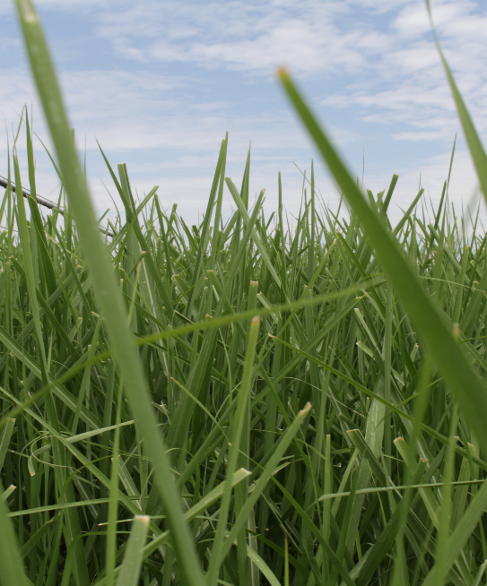
Lámina para título secundario. Colocar los puntos especificados en la Agenda
Opción 1
Título:
Tipo de letra: Arial (30)
Subtítulo
Tipo de letra: Arial (15)
Satisfacción a nivel Multiarea
2024-02

Slide 5
Satisfacción a nivel Multiarea
Lámina general. Para el desarrollo de temas.
2024 - 02
Compras
3.437
Contabilidad
4.387
Seguridad
4.146
TI y Sistemas
4.473
Finanzas y Tesorería
4.399
Administración
4.263
Calidad
4.335
SIG
4.230
Riesgos
4.247
Control de Gestión
4.337
MULTIAREA 4.235
Título:
Tipo de letra: Arial (25)
Subtítulo:
Tipo de letra: Arial (15)
Texto:
Tipo de letra: Arial (18)
Legal
4.336
Tamaño de muestra: 254 colaboradores
Respuestas: 172 colaboradores

Slide 6
Satisfacción a nivel Multiarea
Lámina general. Para el desarrollo de temas.
2024 - 02
Título:
Tipo de letra: Arial (25)
Subtítulo:
Tipo de letra: Arial (15)
Texto:
Tipo de letra: Arial (18)
MULTIAREA 4.235

Slide 7
Satisfacción a nivel Multiarea
Lámina general. Para el desarrollo de temas.
Nivel de Confiabilidad 2024-02
(Respuestas)
Área | Estatus | N° | % Respuestas
TI y Sistemas | No completaron encuesta | 3 | 98%
TI y Sistemas | Completaron encuesta | 125
SIG | No completaron encuesta | 38 | 61%
SIG | Completaron encuesta | 59
Finanzas y Tesorería | No completaron encuesta | 5 | 93%
Finanzas y Tesorería | Completaron encuesta | 65
Seguridad | No completaron encuesta | 19 | 74%
Seguridad | Completaron encuesta | 54
Legal | No completaron encuesta | 10 | 81%
Legal | Completaron encuesta | 44
Calidad | No completaron encuesta | 21 | 70%
Calidad | Completaron encuesta | 49
Administración | No completaron encuesta | 8 | 92%
Administración | Completaron encuesta | 97
Contabilidad | No completaron encuesta | 3 | 97%
Contabilidad | Completaron encuesta | 90
Control de Gestión | No completaron encuesta | 12 | 89%
Control de Gestión | Completaron encuesta | 93
Compras | No completaron encuesta | 18 | 77%
Compras | Completaron encuesta | 61
Riesgos | No completaron encuesta | 5 | 94%
Riesgos | Completaron encuesta | 73
Título:
Tipo de letra: Arial (25)
Subtítulo:
Tipo de letra: Arial (15)
Texto:
Tipo de letra: Arial (18)

Slide 8
Satisfacción a nivel Multiarea
Lámina general. Para el desarrollo de temas.
Histórico Satisfacción Multiarea/Áreas
Título:
Tipo de letra: Arial (25)
Subtítulo:
Tipo de letra: Arial (15)
Texto:
Tipo de letra: Arial (18)
AÑO | TI y Sistemas | Finanzas y Tesorería | Legal | Administración | Contabilidad | Control de Gestión | Compras | Riesgos | SIG | Seguridad | Calidad
2021 | 4.080 | 3.790 | 4.050 | 4.040 | 4.040 | 0.000 | 3.310 | 0.000 | 3.780 | 3.950 | 4.040
2022 | 4.209 | 3.992 | 4.007 | 4.002 | 4.028 | 0.000 | 2.956 | 0.000 | 3.853 | 3.940 | 3.977
2023 | 4.148 | 3.791 | 4.298 | 4.075 | 4.160 | 4.251 | 3.439 | 4.167 | 3.808 | 4.036 | 3.962
2024-01 | 4.460 | 4.041 | 4.529 | 4.271 | 4.193 | 4.407 | 3.539 | 4.244 | 4.127 | 4.150 | 4.053
2024-02 | 4.473 | 4.399 | 4.336 | 4.263 | 4.387 | 4.337 | 3.437 | 4.247 | 4.230 | 4.146 | 4.335

Slide 9
Lámina para título secundario. Colocar los puntos especificados en la Agenda
Opción 1
Título:
Tipo de letra: Arial (30)
Subtítulo
Tipo de letra: Arial (15)
Satisfacción a nivel GFACI
2024-02

Slide 10
Satisfacción a nivel de GFACI
Lámina general. Para el desarrollo de temas.
2024-02
GFACI 4.235
TI y Sistemas
4.473
Compras
3.437
Finanzas y Tesorería
4.399
Legal
4.336
Contabilidad
4.387
Administración
4.263
Riesgos
4.247
Control de Gestión
4.337
Título:
Tipo de letra: Arial (25)
Subtítulo:
Tipo de letra: Arial (15)
Texto:
Tipo de letra: Arial (18)
Tamaño de muestra: 211 colaboradores
Respuestas: 164 colaboradores

Slide 11
Satisfacción a nivel de GFACI
Lámina general. Para el desarrollo de temas.
2024-02
Título:
Tipo de letra: Arial (25)
Subtítulo:
Tipo de letra: Arial (15)
Texto:
Tipo de letra: Arial (18)
GFACI 4.235

Slide 12
Satisfacción a nivel de GFACI
Lámina general. Para el desarrollo de temas.
Histórico Satisfacción GFACI/Áreas
Título:
Tipo de letra: Arial (25)
Subtítulo:
Tipo de letra: Arial (15)
Texto:
Tipo de letra: Arial (18)
AÑO | TI y Sistemas | Finanzas y Tesorería | Legal | Administración | Contabilidad | Control de Gestión | Compras | Riesgos
2021 | 4.080 | 3.790 | 4.050 | 4.040 | 4.040 | 0.000 | 3.310 | 0.000
2022 | 4.209 | 3.992 | 4.007 | 4.002 | 4.028 | 0.000 | 2.956 | 0.000
2023 | 4.148 | 3.791 | 4.298 | 4.075 | 4.160 | 4.251 | 3.439 | 4.167
2024-01 | 4.460 | 4.041 | 4.529 | 4.271 | 4.193 | 4.407 | 3.539 | 4.244
2024-02 | 4.473 | 4.399 | 4.336 | 4.263 | 4.387 | 4.337 | 3.437 | 4.247

Slide 13
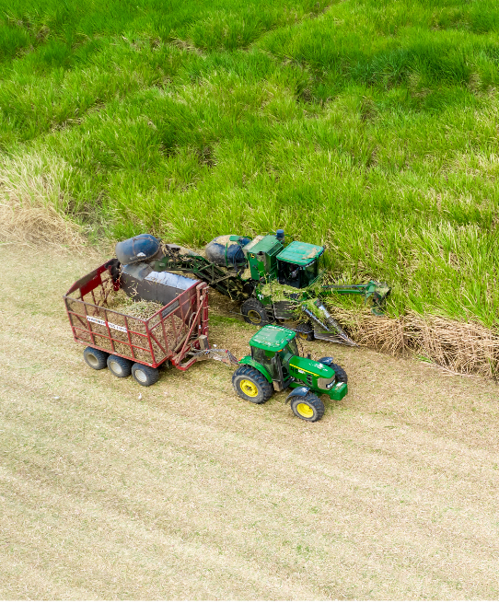
Lámina para título secundario. Colocar los puntos especificados en la Agenda
Opción 6
Título:
Tipo de letra: Arial (30)
Subtítulo
Tipo de letra: Arial (15)
Satisfacción SIG
2024-02

Slide 14
Satisfacción SIG
Lámina general. Para el desarrollo de temas.
Ubicación dentro de universo de 63 servicios Multiarea
PUESTO | SERVICIO | RESULTADO | AREA
18 | Certificación de ISCC | 4.377 | SIG
40 | Recojo de Residuos de los almacenes temporales | 4.204 | SIG
41 | Capacitación, Asesoría, Auditoría referidos a temas ambientales, ISCC, procesos, SGD | 4.200 | SIG
42 | Gestión Ambiental referidos a cumplimientos ambientales | 4.196 | SIG
46 | Gestión por Procesos referidos a la mejora de las actividades agrícolas, operaciones | 4.170 | SIG
Título:
Tipo de letra: Arial (25)
Subtítulo:
Tipo de letra: Arial (15)
Texto:
Tipo de letra: Arial (18)

Slide 15
Satisfacción SIG
Lámina general. Para el desarrollo de temas.
Título:
Tipo de letra: Arial (25)
Subtítulo:
Tipo de letra: Arial (15)
Texto:
Tipo de letra: Arial (18)
4.230

Slide 16
Satisfacción SIG
Lámina general. Para el desarrollo de temas.
Comentarios
* Mejorar practicas en la disposición de residuos solidos (clasificación, organización y almacenamiento) en fabrica y fundos.
* El equipo de sistema de gestión viene fortaleciendo y respaldando los procesos agrícolas. Una sugerencia sería evaluar la opción de incrementar el alcance de sus capacitaciones en el área agrícola, es decir, no solo llegar hasta supervisores, sino que se podría involucrar a capataces y controladores, es decir, mandos medios
* Mas capacitaciones
* Excelente gestión!
* Participar en las reuniones de IOM para mostrar sus avances con respecto SGD y ambientales.
* Su siente un apoyo constante a todas las áreas
* muy buen equipo
* mayor número de capacitaciones.
* Realizar auditorias ambientales internas, para ver puntos de mejora.
* dar mayor soporte a las áreas del proceso (involucrarse mas con el proceso para poder dar mejor soporte)
* Buen equipo.
* Buen trabajo
* ok
Título:
Tipo de letra: Arial (25)
Subtítulo:
Tipo de letra: Arial (15)
Texto:
Tipo de letra: Arial (18)

Slide 17

Lámina para título secundario. Colocar los puntos especificados en la Agenda
Opción 6
Título:
Tipo de letra: Arial (30)
Subtítulo
Tipo de letra: Arial (15)
Satisfacción Seguridad
2024-02

Slide 18
Satisfacción Seguridad
Lámina general. Para el desarrollo de temas.
Ubicación dentro de universo de 63 servicios Multiarea
PUESTO | SERVICIO | RESULTADO | AREA
26 | Control de Ingreso y salida de unidades de producto terminado (Alcohol/azúcar) y sub productos (bagazo/compost) | 4.321 | Seguridad
39 | Ingreso y salida de personal y unidades mayores y menores | 4.216 | Seguridad
43 | Capacitaciones básicas, intermedias, avanzadas y especializadas en respuesta a emergencias | 4.188 | Seguridad
44 | Certificación en Edificaciones de Defensa Civil de nuestras 9 instalaciones | 4.176 | Seguridad
45 | Prevención de accidentes y promoción del comportamiento seguro (safety) detectando e informando actos, condiciones, incidentes | 4.170 | Seguridad
51 | Investigación de Ilícitos, denuncias ante PNP e investigaciones Fiscales. | 4.049 | Seguridad
52 | Servicios de gestión y mantenimiento de equipos críticos | 4.044 | Seguridad
53 | Soporte en investigaciones de accidentes e incidentes de trabajo - TASC | 4.022 | Seguridad
54 | Soporte de imágenes en seguridad electrónica | 4.000 | Seguridad
55 | Capacitaciones, inducciones y asesoría en SST | 4.000 | Seguridad
57 | Gestión de contratistas en SST | 3.897 | Seguridad
Título:
Tipo de letra: Arial (25)
Subtítulo:
Tipo de letra: Arial (15)
Texto:
Tipo de letra: Arial (18)

Slide 19
Satisfacción Seguridad
Lámina general. Para el desarrollo de temas.
4.146
Título:
Tipo de letra: Arial (25)
Subtítulo:
Tipo de letra: Arial (15)
Texto:
Tipo de letra: Arial (18)

Slide 20
Satisfacción Seguridad
Lámina general. Para el desarrollo de temas.
Comentarios
* Dar mayor soporte en tema de seguridad SST y concientización a todo el personal de la gerencia industrial y mantenimiento.
* Gestionar cámaras de seguridad, talleres de mantenimiento, ingreso garita por balanza MP, y programadas, a terceros.
* Ha mejorado el ingreso del personal durante las paradas programadas, pero aún falta reducir los tiempos de ingreso, con un apoyo de recursos.
* Trabajar mas en planes de respuesta ante emergencias de incendio en la compañía.
* Es un área que tiene elementos muy buenos y que se debe potenciar, escuchando las necesidades que hay para dar un mejor servicio.
* Se requiere mayor seguridad en aspectos de SST en planta, debido a que hay rejillas sueltas en niveles superiores de fermentación, tratamiento de jugo y extracción que pueden generar caídas a desnivel.
* Involucrase más en la seguridad industrial en Fábrica. Que las ROM sean más preventivas que correctivas.
* Buenos.
* El área de Seguridad siempre está dispuesta a ayudar y cada vez que se ha necesitado que acompañe un operativo de cisternas o camiones de azúcar, lo han hecho de una manera muy profesional.
* Cuando hay eventos de robos o algún otro evento y solicitamos visualización de cámaras las respuestas por parte del área de seguridad son muy lentas y además siempre responden que no lo hay, por lo que se debe ver la manera de colocar un mayor control de imágenes y que estén disponibles cuando se soliciten.
* Este incendio en fundo y se observaron muchas oportunidades de mejora.
* Deberían hacer simulacros de primeros auxilios de manera trimestral como mínimo y entrenando a la brigada de cada área por los menos una vez al año.
Título:
Tipo de letra: Arial (25)
Subtítulo:
Tipo de letra: Arial (15)
Texto:
Tipo de letra: Arial (18)

Slide 21
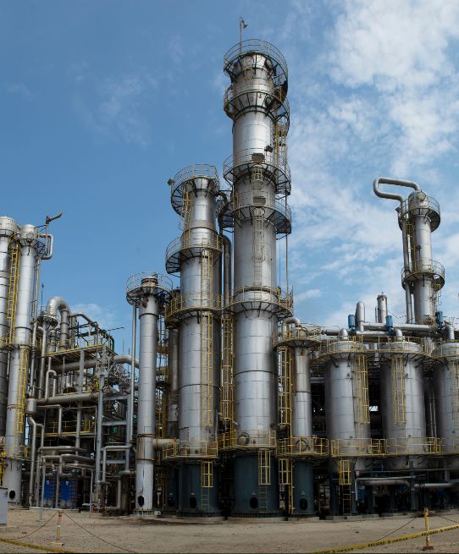
Lámina para título secundario. Colocar los puntos especificados en la Agenda
Opción 6
Título:
Tipo de letra: Arial (30)
Subtítulo
Tipo de letra: Arial (15)
Satisfacción Calidad
2024-02

Slide 22
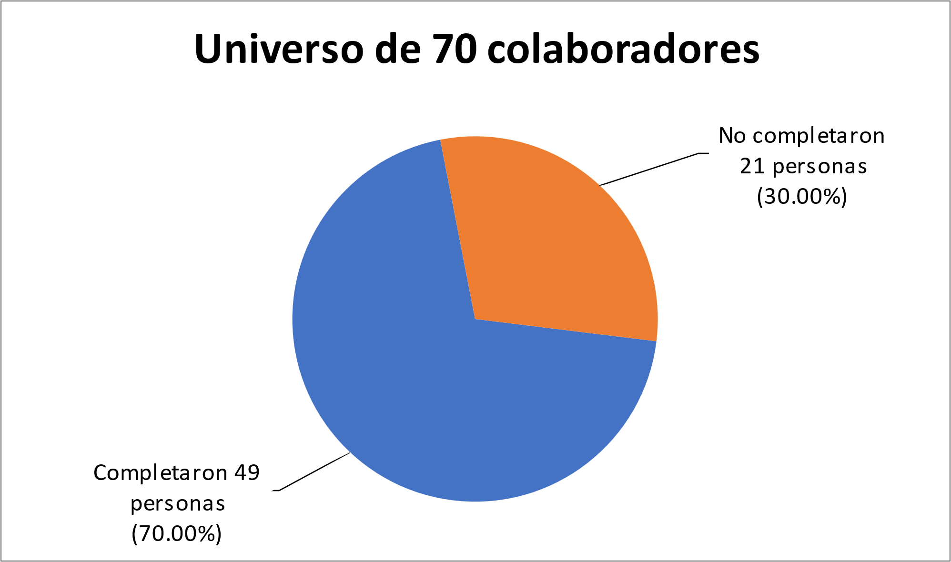
Satisfacción Calidad
Lámina general. Para el desarrollo de temas.
Ubicación dentro de universo de 63 servicios Multiarea
PUESTO | SERVICIO | RESULTADO | AREA
10 | Amabilidad y disponibilidad del personal de laboratorio ante algún requerimiento | 4.438 | Calidad
11 | Capacitación y acompañamiento en temas HACCP e ISO 9001:2025 | 4.424 | Calidad
12 | Soporte técnico a los requerimientos de laboratorio de materia prima y/o industrial, ISO 90001:2025, HACCP | 4.400 | Calidad
13 | Comunicación del personal de laboratorio con usted para las coordinaciones necesarias | 4.391 | Calidad
14 | Imparcialidad del personal de laboratorio | 4.391 | Calidad
21 | Nivel de compromiso en la atención a los requerimientos solicitados | 4.348 | Calidad
38 | Conformidad respecto a inspecciones HACCP, control de plagas y auditorías | 4.219 | Calidad
47 | Creación de reportes emitidos por parte del laboratorio de Materia Prima y/o industrial | 4.159 | Calidad
49 | Proyecciones realizadas por parte del laboratorio Materia Prima | 4.125 | Calidad
Título:
Tipo de letra: Arial (25)
Subtítulo:
Tipo de letra: Arial (15)
Texto:
Tipo de letra: Arial (18)

Slide 23
Satisfacción Calidad
Lámina general. Para el desarrollo de temas.
4.335
Título:
Tipo de letra: Arial (25)
Subtítulo:
Tipo de letra: Arial (15)
Texto:
Tipo de letra: Arial (18)

Slide 24
Satisfacción Calidad
Lámina general. Para el desarrollo de temas.
Comentarios
* Personal muy amable, y un gran equipo.
* buena área, nos aporta en la gestión de la calidad de manera oportuna, debería tener mejor presupuesto para hacer mejores validaciones.
* Las personas con las que siempre coordinamos las liberaciones son bastante flexibles y siempre nos apoyan cuando lo necesitamos.
* Hay personal nuevo que falta capacitar y cuando realiza los análisis los hace mal. Este punto hay que mejorar. Muchas veces cuando se solicita un muestreo adicional, la respuesta es negativa.
* Un excelente equipo!
* Trabajar mayor capacitación con el personal analista en la interpretación y emisión de resultados de los análisis cuando hay desviación o parámetro fuera de control Evaluar disminuir la frecuencia de análisis para mejorar los controles en la operación mejorando los rendimientos industriales "
* Si cumple sus expectativas , siempre con una buena comunicación y buen servicio.
* la atención es de forma oportuna
* Siempre dispuestos a apoyar y brindar soporte en los diferentes casos relacionados al almacén de azúcar
* Excelente servicio y apoyo
* Felicitaciones al equipo de calidad, rescato y felicito las capacitaciones que se vienen dando a las áreas administrativas, lo que nos permite conocer mas de nuestra empresa y del trabajo que vienen realizando.
* Por favor ampliar las capacitaciones HACCP a más arras
* El área de calidad ha mostrado una mejora importante el 2024, destacando el apoyo que brinda a la parte industrial y agrícola para identificar oportunidades de mejora y mediciones oportunas en resultados de procesos críticos
* El área de calidad va encaminado en las expectativas. Seguir reforzando el equipo y brindar capacitaciones constantes.
* Se ha visto una mejora en la atención de necesidades de ambos laboratorios. En sistemas de gestión de calidad se nota un buen seguimiento y empuje para que el sistema sea un soporte.
Título:
Tipo de letra: Arial (25)
Subtítulo:
Tipo de letra: Arial (15)
Texto:
Tipo de letra: Arial (18)

Slide 25

Lámina para título secundario. Colocar los puntos especificados en la Agenda
Opción 6
Título:
Tipo de letra: Arial (30)
Subtítulo
Tipo de letra: Arial (15)
Satisfacción TI y Sistemas
2024-02

Slide 26
Satisfacción TI y Sistemas
Lámina general. Para el desarrollo de temas.
Ubicación dentro de universo de 63 servicios Multiarea
PUESTO | SERVICIO | RESULTADO | AREA
1 | Soporte informático y de sistemas | 4.563 | Sistemas y TI
3 | Desarrollo de Software | 4.532 | Sistemas y TI
4 | Administración de Recursos Informáticos | 4.512 | Sistemas y TI
7 | Administración de Comunicaciones | 4.471 | Sistemas y TI
30 | Infraestructura | 4.288 | Sistemas y TI
Título:
Tipo de letra: Arial (25)
Subtítulo:
Tipo de letra: Arial (15)
Texto:
Tipo de letra: Arial (18)

Slide 27
Satisfacción TI y Sistemas
Lámina general. Para el desarrollo de temas.
4.473
Título:
Tipo de letra: Arial (25)
Subtítulo:
Tipo de letra: Arial (15)
Texto:
Tipo de letra: Arial (18)

Slide 28
Satisfacción TI y Sistemas
Lámina general. Para el desarrollo de temas.
Comentarios
* Buen trabajo equipo, especial a Junior, siempre brinda su apoyo rápidamente, atento ante cualquier consulta.
*Se agradece y felicita la disponibilidad del equipo para resolver cualquier incidente que se presente a cualquier horario. Muchas gracias equipo!
* Excelente equipo
* Excelente equipo (Franshes, Josue y Wilder)
* Muy buen trabajo
* Bueno,
* Lo único adverso es la inestabilidad de la red que muchas veces nos afecta.
* EXCELENTE SERVICIO, BUENA ATENCIÓN
* Sigan así equipo de TI y sistemas, siempre excelente disponibilidad.
* Evaluar cambio de red de telefonía, Movistar se corta continuamente y presenta fallas en la señal.
* Agradecimiento y reconocimiento al equipo de Jene, Wilder y Josue por su soporte incondicional cuando se les requiere.
* Felicitaciones a Franshes y su equipo!!
* buen equipo de trabajo
* Observo como oportunidad de mejora, en tener equipos Stand by, para cualquier emergencia
* Siempre que se tiene un problema la respuesta es inmediata para dar solución.
* Excelente apoyo por parte de Junior Hidalgo y Fransheska Gómez. Sigan así chicos!- Mejorar la conectividad de internet en fundo Lobo. "
* Excelente equipo.
* mantener mas equipos de backup
* Felicitaciones al equipo de TI y sistemas, por su esfuerzo y buen trabajo que se viene realizando.
* Ha mejorado mucho la velocidad de respuesta y atención. Gracias por el apoyo!
* Capacitación sobre uso y cuidados.
* El servicio y el equipo de sistemas siempre está presente con el soporte.
* Excelente servicio.
Título:
Tipo de letra: Arial (25)
Subtítulo:
Tipo de letra: Arial (15)
Texto:
Tipo de letra: Arial (18)

Slide 29
Satisfacción TI y Sistemas
Lámina general. Para el desarrollo de temas.
Comentarios
* Todo conforme.
* solucionan rápidamente los problemas
* Excelente servicio siempre con respuesta inmediata
* Ninguna
* El soporte del área de TI es bueno y oportuno siempre.
* Es un servicio eficaz, quizá un punto a mejorar serían responder a las consultas rápidas y breves que los usuarios hacen vía WhatsApp o Teams.
* La red está muy mala. Mucho se cuelgan las PCs y cuando llamas a TI te derivan a mesa de ayuda. El servicio no es eficaz.
* Informar a quien dirigirnos para soporte correspondiente sobre todo noches o feriados ante algún imprevisto, cronograma del personal
* No recibí servicio, por vacaciones
* La conectividad en fundo ML e inclusive en oficina de Piura no es buena
* Dar seguimiento a las solicitudes.
* JENE GERENTE DE TI
* Excelente equipo
Título:
Tipo de letra: Arial (25)
Subtítulo:
Tipo de letra: Arial (15)
Texto:
Tipo de letra: Arial (18)

Slide 30
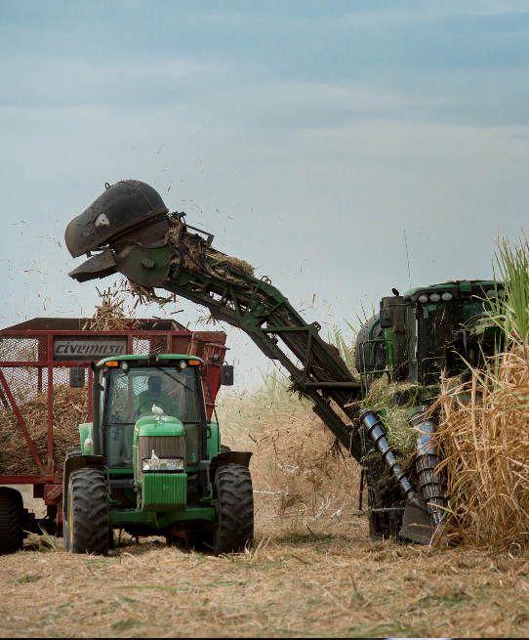
Lámina para título secundario. Colocar los puntos especificados en la Agenda
Opción 6
Título:
Tipo de letra: Arial (30)
Subtítulo
Tipo de letra: Arial (15)
Satisfacción Finanzas y Tesorería
2024-02

Slide 31
Satisfacción Finanzas y Tesorería
Lámina general. Para el desarrollo de temas.
Ubicación dentro de universo de 63 servicios Multiarea
PUESTO | SERVICIO | RESULTADO | AREA
2 | Solicitud de anticipos y depósito de reembolsos | 4.559 | Finanzas y tesorería
6 | Gestión para aprobación de líneas de crédito a clientes | 4.500 | Finanzas y tesorería
17 | Tesorería y pago a Proveedores | 4.379 | Finanzas y tesorería
24 | Seguros y gestión de siniestros | 4.325 | Finanzas y tesorería
36 | Soporte financiero y evaluación de proyectos | 4.229 | Finanzas y tesorería
Título:
Tipo de letra: Arial (25)
Subtítulo:
Tipo de letra: Arial (15)
Texto:
Tipo de letra: Arial (18)

Slide 32
Satisfacción Finanzas y Tesorería
Lámina general. Para el desarrollo de temas.
4.399
Título:
Tipo de letra: Arial (25)
Subtítulo:
Tipo de letra: Arial (15)
Texto:
Tipo de letra: Arial (18)

Slide 33
Satisfacción Finanzas y Tesorería
Lámina general. Para el desarrollo de temas.
Comentarios
* Tener en cuenta la programación de pagos de los seguros de salud, para evitar retrasos con las siguientes facturaciones. Resto todo bien.
* Excelente trabajo!
* Buen equipo, un agradecimiento a Lyn siempre!!!
* Sigamos así la mejora continua
* Todo bien, sigan mejorando.
* Excelente!!!
* Puede mejorar el soporte que nos dan para las aperturas de Cartas de Crédito.
* Muy buen equipo
* Bueno
Título:
Tipo de letra: Arial (25)
Subtítulo:
Tipo de letra: Arial (15)
Texto:
Tipo de letra: Arial (18)

Slide 34
Lámina para título secundario. Colocar los puntos especificados en la Agenda
Opción 6
Título:
Tipo de letra: Arial (30)
Subtítulo
Tipo de letra: Arial (15)
Satisfacción Legal
2024-02

Slide 35
Satisfacción Legal
Lámina general. Para el desarrollo de temas.
Ubicación dentro de universo de 63 servicios Multiarea
PUESTO | SERVICIO | RESULTADO | AREA
16 | Redacción de Cartas para entidades públicas | 4.379 | Legal
19 | Absolución de Consultas | 4.368 | Legal
20 | Soporte Legal | 4.355 | Legal
25 | Redacción de Contratos con proveedores y clientes | 4.324 | Legal
48 | Redacción de reclamos a proveedores | 4.158 | Legal
Título:
Tipo de letra: Arial (25)
Subtítulo:
Tipo de letra: Arial (15)
Texto:
Tipo de letra: Arial (18)

Slide 36
Satisfacción Legal
Lámina general. Para el desarrollo de temas.
4.336
Título:
Tipo de letra: Arial (25)
Subtítulo:
Tipo de letra: Arial (15)
Texto:
Tipo de letra: Arial (18)

Slide 37
Satisfacción Legal
Lámina general. Para el desarrollo de temas.
Comentarios
*He calificado de forma regular el tiempo de redacción de reclamos ya que suelen demorar más de 1 semana. En todo caso, explicar el tiempo máximo según procedimiento, para tenerlo en cuenta
*Mejoraría el seguimiento a las coordinaciones realizadas con área de bienes y servicios para que se materialicen los reclamos a proveedores.
*Buen equipo
*ok
*Excelente servicio!
*Excelente equipo!
*Excelente equipo, las quiero mucho!!!
*Bueno
*Realizar capacitaciones en temas de multas por incumplimiento en normativas legales y de seguridad para jefaturas y supervisores.
*Todo ok.
*Seguir reforzando al equipo de área legal para lograr los objetivos.
Título:
Tipo de letra: Arial (25)
Subtítulo:
Tipo de letra: Arial (15)
Texto:
Tipo de letra: Arial (18)

Slide 38
Lámina para título secundario. Colocar los puntos especificados en la Agenda
Opción 6
Título:
Tipo de letra: Arial (30)
Subtítulo
Tipo de letra: Arial (15)
Satisfacción Administración
2024-02

Slide 39
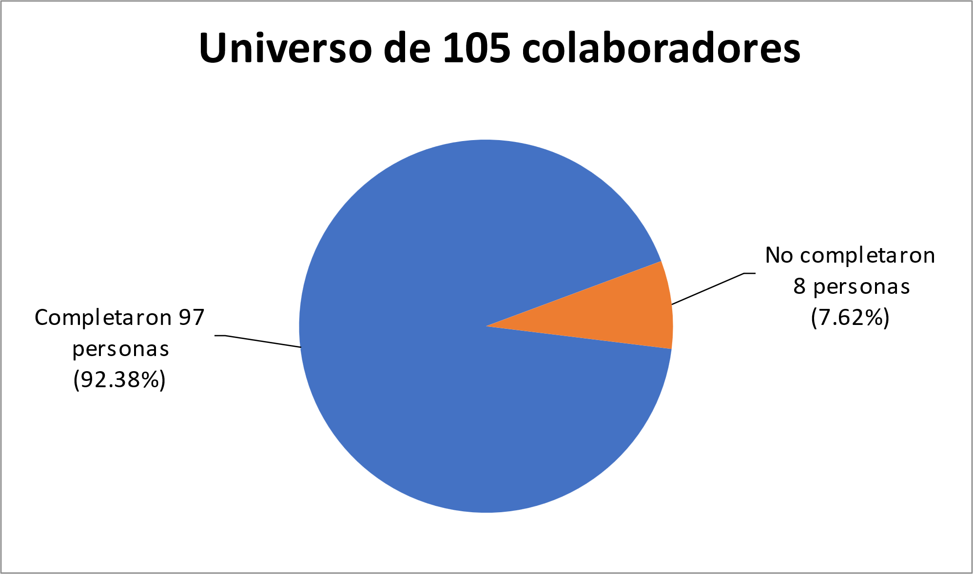
Satisfacción Administración
Lámina general. Para el desarrollo de temas.
Ubicación dentro de universo de 63 servicios Multiarea
PUESTO | SERVICIO | RESULTADO | AREA
22 | Soporte Administrativo | 4.333 | Administración
23 | Limpieza y Lavandería | 4.328 | Administración
33 | Administración de Unidades Móviles | 4.276 | Administración
50 | Comedor | 4.116 | Administración
Título:
Tipo de letra: Arial (25)
Subtítulo:
Tipo de letra: Arial (15)
Texto:
Tipo de letra: Arial (18)

Slide 40
Satisfacción Administración
Lámina general. Para el desarrollo de temas.
4.263
Título:
Tipo de letra: Arial (25)
Subtítulo:
Tipo de letra: Arial (15)
Texto:
Tipo de letra: Arial (18)

Slide 41
Satisfacción Administración
Lámina general. Para el desarrollo de temas.
Comentarios
* Agradecida por el apoyo que brinda cada uno del equipo, sigan así! Buscando la excelencia siempre.
* Mucha demora en el mantenimiento de unidades como: cuatrimotos y en el caso de moto lineales repuestos de baja calidad (sistema de arrastre, llantas).
* Excelente trabajo en el servicio que se brinda, habitaciones camionetas y comidas, su personal siempre amable y con ganas de ayudar.
* mas ración de arroz
* TODO CONFORME
* Muy buen soporte en la administración de habitaciones.
* El equipo de administración se encuentra fortaleciendo los procesos, seguir con la comunicación asertiva.
* mejorar disponibilidad de unidades para atender emergencias
*Mejorar la alimentación que sea nutritiva, muchas harinas y exceso de pollo congelado. Debe ser variada con menos aceite en las comidas.
* Con respecto a la pregunta 1, la atención en el comedor es excelente, sin embargo, se debe mejorar la distribución de los almuerzos ya que son repetitivos.
* excelente
*Tener en cuenta las fechas de vencimiento de los soat.
* Don Luchito trabaja bien, pero la comida no es buena.
*en cuanto comedor, mejorar atención de acuerdo llegada personal, falta de cubiertos, vasos
* Un excelente equipo, solo se recomienda tener un poco de empatía con la cena para las personas que hacen turnos de noche ya que en ocasiones (una vez por semana) dan de cena solo un plato de sopa, se puede entender y aceptar si comes y luego te vas a dormir como comúnmente es, pero creo que debería ser diferente para las personas que se quedan despiertos toda la noche cubriendo un turno de 12 horas.
Título:
Tipo de letra: Arial (25)
Subtítulo:
Tipo de letra: Arial (15)
Texto:
Tipo de letra: Arial (18)

Slide 42
Satisfacción Administración
Lámina general. Para el desarrollo de temas.
Comentarios
* El apoyo del área administrativa sigue siendo muy bueno y verdaderamente se nota su vocación de servicio.
* Excelente, equipo nuevo y que se esfuerza cada día por alcanzar los objetivos de la empresa, Felicitar a Jorge Quevedo por el liderazgo de su equipo, a seguir constante aprendizaje . muy buen servicio.
* Excelente servicio siga así
* En el caso del comedor, intentar con entrada causa de pollo y de postre mazamorra / arroz con leche y en el verano helado o galletitas de choco chips
* Seguir conservando la buena atención
* Muy buen servicio
* se debe planificar el cambio de mobiliario (sillas, escritorios).
* Sigue siendo malo el servicio del comedor. La comida tiene mala sazón, la limpieza de los utensilios de comida no se hace bien. La cucharas, vasos y platos siempre están manchados, personal de atención no se cubre el cabello, llegan a la comida pelos y los platos con marca de dedos sucios.
* Excelente servicio sigan así.
* Jorge Q / Victor A, cumplen un buen trabajo, no tengo mayores observaciones.
* Mejorar la limpieza en las oficinas de los usuarios y tópicos, cumplimiento las recomendaciones en caso tópico como es desinfección con lejía, Por el resto buen servicio.
* Mejorar los menús, que sean más nutritivos. Mejorar la limpieza (cambiar toallas diariamente, las colchones y almohadas deben ser renovados ya están muy deteriorados).Resaltar el buen servicio y atención del señor Luchito.
* Muy buena la atención de Luchito en el comedor. Como sugerencia que se coloque palta en las ensaladas y choclo.
* Se debe mejorar mantenimiento de oficinas y baños
* Continuar en la mejora del servicio.
Título:
Tipo de letra: Arial (25)
Subtítulo:
Tipo de letra: Arial (15)
Texto:
Tipo de letra: Arial (18)

Slide 43
Lámina para título secundario. Colocar los puntos especificados en la Agenda
Opción 6
Título:
Tipo de letra: Arial (30)
Subtítulo
Tipo de letra: Arial (15)
Satisfacción Contabilidad
2024-02

Slide 44
Satisfacción a nivel de GFACI
Lámina general. Para el desarrollo de temas.
2024-02
GFACI 4.098
Título:
Tipo de letra: Arial (25)
Subtítulo:
Tipo de letra: Arial (15)
Texto:
Tipo de letra: Arial (18)

Slide 45
Satisfacción Contabilidad
Lámina general. Para el desarrollo de temas.
Ubicación dentro de universo de 63 servicios Multiarea
PUESTO | SERVICIO | RESULTADO | AREA
5 | Entregas a rendir y reembolsos | 4.508 | Contabilidad
8 | Contabilidad Tributaria | 4.469 | Contabilidad
15 | Contabilidad Financiera | 4.382 | Contabilidad
29 | Contabilidad de Activos (Alta/Baja y control de Activos Fijos) | 4.29 | Contabilidad
32 | Capacitación y orientación en temas contables | 4.286 | Contabilidad
Título:
Tipo de letra: Arial (25)
Subtítulo:
Tipo de letra: Arial (15)
Texto:
Tipo de letra: Arial (18)

Slide 46
Satisfacción Contabilidad
Lámina general. Para el desarrollo de temas.
4.387
Título:
Tipo de letra: Arial (25)
Subtítulo:
Tipo de letra: Arial (15)
Texto:
Tipo de letra: Arial (18)

Slide 47
Satisfacción Contabilidad
Lámina general. Para el desarrollo de temas.
Comentarios
* Excelente
* La contabilidad es muy importante, pero debe alinearse a las necesidades del mercado. Sus procesos no pueden limitar ventas o solicitudes legalmente validas y sustentadas de nuestros clientes.
* capacitación continua temas guías de remisión remitente
* Son los mejores, eficientes y rápidos, gran reconocimiento para Miroslava y Karol!!!!
* Muchas gracias a la rápida atención de Karol, lo máximo. Un excelente equipo.¡¡¡¡¡ "
* Excelente trabajo, a seguir así constante, muy buen servicio.
* Bueno
* Buen equipo de trabajo!
* Reforzar lineamientos de Ebiz con proveedores.
* muy buena coordinación
* Buen equipo de trabajo.
* Deberían prescindir de Ebiz Latin
* Mayor capacitación de las responsabilidades del área de contabilidad en la empresa
* VICTOR EXCELENTE SERVICIO 10 DE 10
Título:
Tipo de letra: Arial (25)
Subtítulo:
Tipo de letra: Arial (15)
Texto:
Tipo de letra: Arial (18)

Slide 48
Lámina para título secundario. Colocar los puntos especificados en la Agenda
Opción 6
Título:
Tipo de letra: Arial (30)
Subtítulo
Tipo de letra: Arial (15)
Satisfacción Control de Gestión
2024-02

Slide 49
Satisfacción Control de Gestión
Lámina general. Para el desarrollo de temas.
Ubicación dentro de universo de 63 servicios Multiarea
PUESTO | SERVICIO | RESULTADO | AREA
9 | Consultas y orientaciones | 4.464 | Control de gestión
27 | Presupuestos y Proyecciones Mensuales y Anuales | 4.300 | Control de gestión
28 | Control y seguimiento de gastos y costos | 4.294 | Control de gestión
31 | Gestión y Control de Inversiones | 4.288 | Control de gestión
Título:
Tipo de letra: Arial (25)
Subtítulo:
Tipo de letra: Arial (15)
Texto:
Tipo de letra: Arial (18)

Slide 50
Satisfacción Control de Gestión
Lámina general. Para el desarrollo de temas.
4.337
Título:
Tipo de letra: Arial (25)
Subtítulo:
Tipo de letra: Arial (15)
Texto:
Tipo de letra: Arial (18)

Slide 51
Satisfacción Control de Gestión
Lámina general. Para el desarrollo de temas.
Comentarios
* Respuesta rápida del equipo, Se pediría más tiempo en pedir la información, ya que se están en diferentes actividades, las cuales se dejan de lado.
* En la maqueta de costo falta el dato de dólares por tonelada
* Aporta mucho su trabajo al control de costos y gastos, ya que se revisa constantemente
* Que se otorgue más tiempo en cambios en PB, en algunos casos se solicita de un día para otro y esto puede llevar a errores por apuro en tener información.
* Creo que puede mejorar el plan de trabajo para no correr a última hora con la actualización de datos que nos pueden exponer a errores.
* Bueno
* excelente
* buena área
* Lia con muy buena dirección a su equipo humano, buena apertura a las consultas y soluciones oportunas.
* Excelente equipo
* Ninguna
* Buen equipo!!!
* Brindar capacitación de Imputaciones reservas y ordenes de mantenimiento
* Todo conforme
* Más capacitaciones
* En mi caso, ayudaría mucho tener acceso a las bases de datos relacionadas a costos y gastos. Capacitación sobre la estructura de costos y gastos. Conocer cómo es el proceso para la elaboración del presupuesto de mano de obra y gastos de gerencia.
* Se debe generar el reporte de costo del valor de la $/Tn según cada equipo turno
* Siempre dispuestos a apoyar y resolver dudas
Título:
Tipo de letra: Arial (25)
Subtítulo:
Tipo de letra: Arial (15)
Texto:
Tipo de letra: Arial (18)

Slide 52
Lámina para título secundario. Colocar los puntos especificados en la Agenda
Opción 6
Título:
Tipo de letra: Arial (30)
Subtítulo
Tipo de letra: Arial (15)
Satisfacción Compras
2024-02

Slide 53
Satisfacción Compras
Lámina general. Para el desarrollo de temas.
Ubicación dentro de universo de 63 servicios Multiarea
PUESTO | SERVICIO | RESULTADO | AREA
56 | Generación de códigos y proveedores en el sistema(Planificación de Materiales) | 3.911 | Compras
58 | Comunicación oportuna y atención de sus solicitudes (puntual, emergencia y urgencia) (Servicios) | 3.509 | Compras
59 | Gestión de Contratación de Servicios y Licitaciones (Servicios) | 3.509 | Compras
60 | Conocimiento de Materiales y Proveedores (Compras) | 3.364 | Compras
61 | Generación de SP Automáticas por MRP (Planificación de Materiales) | 3.308 | Compras
62 | Búsqueda y contratación de nuevos proveedores (Servicios) | 3.264 | Compras
63 | Comunicación oportuna y atención de sus solicitudes (Compras) | 3.196 | Compras
Título:
Tipo de letra: Arial (25)
Subtítulo:
Tipo de letra: Arial (15)
Texto:
Tipo de letra: Arial (18)

Slide 54
Satisfacción Compras
Lámina general. Para el desarrollo de temas.
Satisfacción por Gerencias sin Autoevaluación
Título:
Tipo de letra: Arial (25)
Subtítulo:
Tipo de letra: Arial (15)
Texto:
Tipo de letra: Arial (18)
3.609
3.352
3.379

Slide 55
Satisfacción Compras
Lámina general. Para el desarrollo de temas.
Comentarios
Planificación de materiales:
* Mayor seguimiento a las OC generadas y que se cumplan los plazos específicos. Además, se debe de informar cuando se reprograme la fecha de entrega de materiales
* El equipo de planificación de materiales debería realizar reuniones mensuales sobre estatus de contratos: actualización de plan de entrega, cierre de contratos, generación de nuevos contratos, entre otros.
* Hace unos meses están enviando el estatus de MRP de los insumos químicos. Mantener dicha forma de reporte y que sea el resultado entre una revisión con el equipo de producción, en caso de que se necesiten realizar acuerdos, se hagan inmediatamente
* Se tiene oportunidad de mejora en la revisión de materiales solicitados de manera repetitiva y así agilizar el poder contar con materiales en stock, claro esta previa evaluación.
* Tenemos problemas con el MRP, no se generan las SP.
* Se debe trabajar en mejorar los tiempos de entrega con proveedores, así como negociar la tarifa de cada uno. De igual manera, el seguimiento de las SP´s generadas y la atención oportuna."
* Se debería lograr hacer más contratos de los repuestos, hay oportunidad en los pernos y baterías
* Junior el mejor
* seguir así en la creación de códigos.
* No cambiar a cada rato de proveedor
* Es importante la visita del área a fundos, para realizar coordinaciones específicas de las necesidades y evitar contratiempos cuando se realizan las solicitudes
* mejorar la MRP , según la criticidad del requerimiento por la parte usuaria
* Agilizar los procesos de atención de servicios y SP.
* Seguir reforzando los procesos.
* Por favor, que puedan revisar con mayor celeridad a los correos.
* Mejor negociación en Compra de balones de gas actualmente nosotros tenemos que trasladar balones llenos hacia los comedores y retornar los vacíos a Montelima, Al parecer MRP no funciona con Balones de gas, Insumos de limpieza no llegan a tiempo , se tiene que comprar de caja chica para atender demanda y luego regularizar
* Se debe ver la forma de mejorar la automatización de las SP por MRP debido a que el MRP muchas veces no genera las SP y además no son atendidas. Las SP por MRP se vuelven SP comunes cuando deben seguir el proceso de liberación común.
* Considero que sería beneficioso fortalecer la comunicación entre nuestras áreas para optimizar los procesos.
* Mayor agilidad con las compras
Título:
Tipo de letra: Arial (25)
Subtítulo:
Tipo de letra: Arial (15)
Texto:
Tipo de letra: Arial (18)

Slide 56
Satisfacción Compras
Lámina general. Para el desarrollo de temas.
Comentarios
Compras:
* Mayor comunicación de cambios de fechas
* Mejorar los tiempos de generación de OC y tiempos de entrega de mercadería. Asimismo, mejorar e la trazabilidad y seguimiento de las OC.
*Oportunidad de mejora a nivel comunicación de los compradores hacia las áreas, en varias ocasiones se ha tenido que estar enviando correos para revisión de las SP a pesar de que en su proceso ya se indican días establecidos.SP rechazadas sin justificación adecuada.
* Aun el personal no cumple con los tiempos de atención de las compras.
* Falta una transferencia solida de información cada vez que cambia el personal de compras.
* Revisar información de proveedores, evaluar qué opciones de proveedores se tiene en el mercado local y en azucareras.
* Se debería buscar nuevos proveedores, en los comparativos siempre son los mismos proveedores. Por otra parte, deberían enviar reportes de estatus de las compras cada semana y si hay retraso que justifique "
* La atención no es oportuna, usuario tiene que estar recordando la compra del material solicitado, no hay comunicación con el usuario sobre materiales que desconozcan. Buscar la opción en la mayoría de las veces ha generado mayor gasto el volver a realizar la actividad.
* Tener más comunicación con el usuario ya que tenemos bastantes problemas con las llegadas de materiales al almacén fueras de medidas. No comunican cuando hacen el cambio de compradores .
* Se tiene que contratar compradores con experiencia en metal mecánica, muchas veces asignar compras o fabricación de repuesto a contratista que demoran en entregar 1 mes
* Es importante la visita a fundo Lobo para las coordinaciones específicas y evitar contratiempos en las solicitudes
* dar mayor soporte en las emergencias de abastecimiento de materiales.
* Agilizar la tención de SP
* Reforzar el conocimiento de materiales
* Debe Mejorar
* No hay retroalimentación en el status de las compras, nosotros tenemos que revisar para ver si un material esta atrasado o no ha sido atendido a tiempo. En ocasiones donde se tiene un material con indicador 3, este se vuelve indicador 1 o 2 al no poder ser atendido en su momento. Se requiere mayor comunicación con el área usuaria. Este año se solicitaron cotizaciones para la compra de materiales del PB2025 y no se atendió este requerimiento. Se indicaron fechas, pero nunca se cumplió con la entrega de lo acordado, con lo cual hay probabilidad de retrasos de las actividades que nacen automáticamente en el SAP. Durante la emergencia (sequia) si apoyaron con las SP por emergencia y con la entrega de los materiales de manera oportuna.
* No hay información de como va la adquisición de los productos
Título:
Tipo de letra: Arial (25)
Subtítulo:
Tipo de letra: Arial (15)
Texto:
Tipo de letra: Arial (18)

Slide 57
Satisfacción Compras
Lámina general. Para el desarrollo de temas.
Comentarios
* Servicios:
* No se ha sentido alguna mejorara o gestión en todo el 2024.
* El tiempo de entrega de cuadros comparativos de servicios, para producción, se está cumpliendo según procedimiento. Trabajemos para que esto se mantenga para los servicios de la parada anual
* ok
* Oportunidad de mejora a nivel comunicación de los compradores hacia las áreas, no se generan OS en los tiempos adecuados, falta de respuesta de los correos enviados, lo que genera que en varias oportunidades nosotros mismos tengamos que realizar búsquedas de proveedores y realizar análisis debido a no podemos detener los servicios.
* Se puede mejorar en la gestión de cierre del servicio.
* La atención de Jhordy y Deyni a mejorado bastante. Abel C. también es un buen fit para el equipo.
* No se generaron los contratos que se solicitaron.
* Se debería buscar nuevos proveedores y mejorar los tiempos en poner las órdenes de servicio.
* Hay que recordarle al área que servicios están pendientes de ejecución y como van las cotizaciones correspondientes. Mala atención de solicitudes de servicio, se estableció un formato de servicio para mejorar la atención, sin embargo, la atención mas larga que he logrado tener es mayor a 03 meses desde que se la solicitud. Siempre se trabajan con los mismos proveedores, si se tiene mejores alternativas son muy caras y se procede por el de mala calidad de servicio.
* Tener que mejorar en la atención con el proveedor que sea más puntual a la hora de ejecutar el trabajo.
* Se tiene que evaluar bien el conocimiento de los contratistas, en mi área una contratista X envío hasta practicantes el cual no se garantiza un mantenimiento optimo a los equipos.
* Mejorar la comunicación con los usuarios
* estandarizar servicios recurrentes para agilizar los servicios solicitados
* Agilizar la búsqueda y contratación de nuevos proveedores, cumplir con los plazos que el cliente interno solicita.
* Reforzar la búsqueda de nuevos proveedores
* Debe Mejorar ,, Mucho procedimiento y cuellos de botella, Resalto y Gracias al soporte de Deyni Floreano.
La atención en muchos casos fue oportuna y en otros tuvimos que hacerle seguimiento para su pronta atención. Es necesario mayor retroalimentación con el * proveedor para el seguimiento y ejecución de los trabajos contratados.
Título:
Tipo de letra: Arial (25)
Subtítulo:
Tipo de letra: Arial (15)
Texto:
Tipo de letra: Arial (18)

Slide 58
Lámina para título secundario. Colocar los puntos especificados en la Agenda
Opción 6
Título:
Tipo de letra: Arial (30)
Subtítulo
Tipo de letra: Arial (15)
Satisfacción Riesgos
2024-02

Slide 59
Satisfacción Riesgos
Lámina general. Para el desarrollo de temas.
Ubicación dentro de universo de 63 servicios Multiarea
PUESTO | SERVICIO | RESULTADO | AREA
34 | Absolución de consultas de riesgos y éticas y emisión de reportes | 4.262 | Riesgos
35 | Gestión de cursos y capacitaciones | 4.257 | Riesgos
37 | Generación de reportes sentintel, de LAFT y antecedentes | 4.222 | Riesgos
4.247
Título:
Tipo de letra: Arial (25)
Subtítulo:
Tipo de letra: Arial (15)
Texto:
Tipo de letra: Arial (18)

Slide 60
Satisfacción Riesgos
Lámina general. Para el desarrollo de temas.
4.247
Título:
Tipo de letra: Arial (25)
Subtítulo:
Tipo de letra: Arial (15)
Texto:
Tipo de letra: Arial (18)

Slide 61
Satisfacción Riesgos
Lámina general. Para el desarrollo de temas.
Comentarios
* Excelente Equipo, todos hacen buen trabajo!!!!
* Buen trabajo
* Excelente Hugo, buen trabajo
* Bueno
* Realizar mayores capacitaciones y cursos sobre Gestión de Riesgos.
* bien Hugo!!!
* Todo excelente
* Muy buen servicio
* Seguir fomentando los temas relacionados al área de riesgos y ética aplicado al fundo.
* muy buenos aportes a la gestión en general de la empresa
* Muy bien Hugo, felicitaciones por el buen trabajo que vienes realizando, se te nota muy involucrando en tu trabajo y con la empresa.
* No se tienen reportes antecedentes penales confiables de clientes o potenciales clientes
* ok
* A pesar de que no se cuenta con un sistema adecuado para filtrar a nuestros clientes. el área de riesgos siempre nos ha tratado de filtrar a los clientes y nos ha dado comentarios sobre los mismos que nos han permitido tomar decisiones.
* Asociar la participación con los procesos de auditorias de la compañía.
* Buen soporte técnico.
Título:
Tipo de letra: Arial (25)
Subtítulo:
Tipo de letra: Arial (15)
Texto:
Tipo de letra: Arial (18)

Slide 62
Lámina final

